Slide 1
ВИДЫ
ЛЫЖНЫХ
СОРЕВНОВАНИЙ

Slide 2
Основные виды лыжных гонок
* Соревнования с раздельным стартом
* Соревнование с общим стартом
( масс - старт)
* Гонки преследование ( персьют , PURSUIT, система ГУНДЕРСЕНА)
* Эстафеты
* Индивидуальный спринт
* Командный спринт

Slide 3
СОРЕВНОВАНИЯ С РАЗДЕЛЬНЫМ СТАРТОМ
При раздельном старте спортсмены стартуют с определенным интервалом в определенной последовательности. Как правило, интервал составляет 30 секунд (реже — 15 секунд, 1 минута). Последовательность определяется жеребьевкой или текущим положением спортсменом в рейтинге (сильнейшие стартуют последними). Возможен парный раздельный старт. Итоговый результат спортсмена вычисляется по формуле «финишное время» минус «стартовое время».

Slide 5
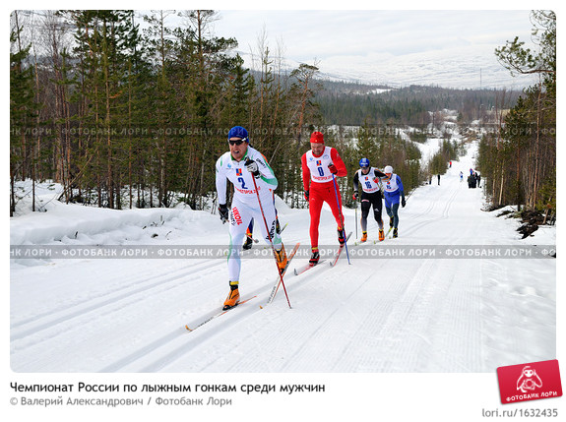

Slide 6
СОРЕВНОВАНИЯ С ОБЩИМ СТАРТОМ (МАСС-СТАРТ)
При масс-старте все спортсмены стартуют одновременно. При этом спортсмены с наилучшим рейтингом занимают наиболее выгодные места на старте. Итоговый результат совпадает с финишным временем спортсмена.

Slide 9
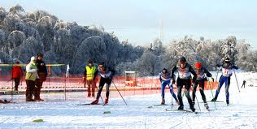
ГОНКИ ПРЕСЛЕДОВАНИЯ (ПЕРСЬЮТ, PURSUIT, система ГУНДЕРСЕНА)
Гонки преследования (персьют) представляют собой совмещенные соревнования, состоящие из нескольких этапов. При этом стартовое положение спортсменов на всех этапах (кроме первого) определяется по результатам предыдущих этапов. Как правило, в лыжных гонках персьют проходит в два этапа, один из которых спортсмены бегут классическим стилем, а другой — свободным стилем.
Гонки преследования с перерывом проводятся в два дня, реже — с интервалом в несколько часов. Первая гонка проходит, как правило, с раздельным стартом. По ее итоговым результатам определяется отставание от лидера для каждого из участников. Вторая гонка проходит с гандикапом, равным этому отставанию. Победитель первой гонки стартует первым. Итоговый результат гонки преследования совпадает с финишным временем второй гонки.

Slide 10
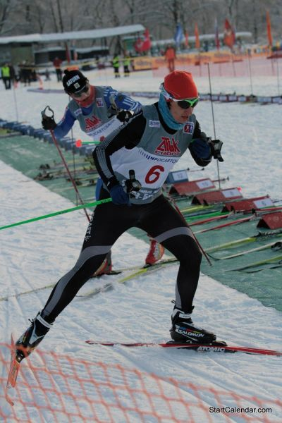
Гонка преследования без перерыва (дуатлон) начинается с общего старта. После преодоления первой половины дистанции одним стилем спортсмены в специально оборудованной зоне меняют лыжи и сразу преодолевают вторую половину дистанции другим стилем. Итоговый результат гонки преследования без перерыва совпадает с финишным временем спортсмена.
Гонка преследования без перерыва (дуатлон) начинается с общего старта. После преодоления первой половины дистанции одним стилем спортсмены в специально оборудованной зоне меняют лыжи и сразу преодолевают вторую половину дистанции другим стилем. Итоговый результат гонки преследования без перерыва совпадает с финишным временем спортсмена.

Slide 11
Питстоп — место, где лыжники, пройдя половину дистанции «классикой», меняют лыжи на «коньковые»

Slide 12
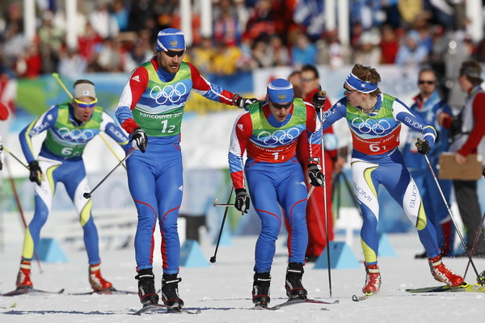
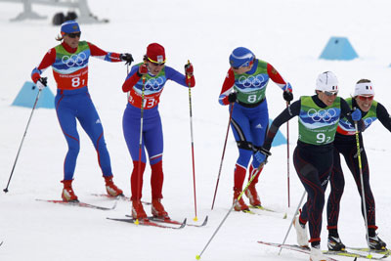
ЭСТАФЕТЫ
В эстафетах соревнуются команды, состоящие из четырех спортсменов (реже — трех). Лыжные эстафеты состоят из четырех этапов (реже — трех), из которых 1 и 2 этапы бегут классическим стилем, а 3 и 4 этапы — свободным стилем. Эстафета начинается с масс-старта, при этом наиболее выгодные места на старте определяются жеребьевкой или же их получают команды, занявшие наиболее высокие места на предыдущих аналогичных соревнованиях. Передача эстафеты осуществляется касанием ладони любой части тела стартующего спортсмена своей команды, в то время как оба спортсмена находятся в зоне передачи эстафеты. Итоговый результат эстафетной команды вычисляется по формуле «финишное время последнего члена команды» минус «стартовое время первого члена команды».

Slide 13
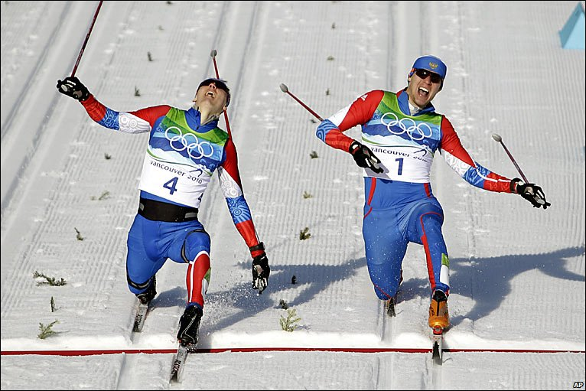
ИНДИВИДУАЛЬНЫЙ СПРИНТ
Соревнования по индивидуальному спринту начинаются с квалификации, которая организуется в формате раздельного старта. После квалификации отобранные спортсмены соревнуются в финалах спринта, которые проходят в виде забегов разного формата с масс-стартом.

Slide 14
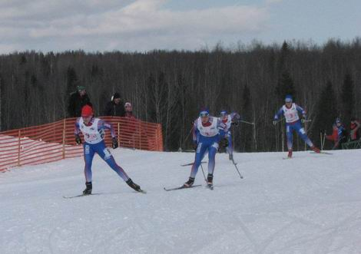
Количество спортсменов, отбираемых в финальные забеги, не превышает 30. Сначала проводятся четвертьфиналы, затем полуфиналы и, наконец, финалы В и А. В финале В принимают участие спортсмены, не прошедшие в финал А.
Таблица итоговых результатов индивидуального спринта формируется в таком порядке: результаты финала А, результаты финала В, участники четвертьфиналов, не прошедшие квалификацию участники.

Slide 15
Лыжникам надевают электронные чипы для определения точного времени финиша

Slide 17
КОМАНДНЫЙ СПРИНТ
Командный спринт проводится как эстафета с командами, состоящими из двух спортсменов, которые поочередно сменяют друг друга, пробегая 3-6 кругов трассы каждый. При достаточно большом числе заявленных команд проводятся два полуфинала, из которых равное количество лучших команд отбирается в финал. Командный спринт начинается с масс-старта. Итоговый результат командного спринта вычисляется по правилам эстафеты.

Slide 18
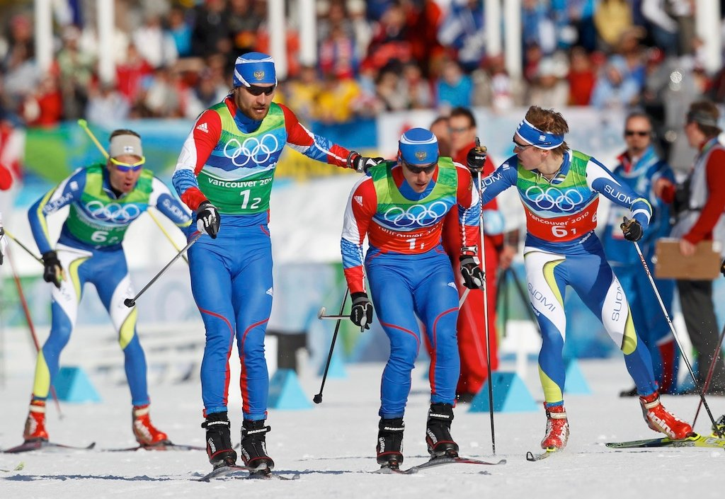
Командный спринт проводится как эстафета с командами, состоящими из двух спортсменов, которые поочередно сменяют друг друга, пробегая 3-6 кругов трассы каждый. При достаточно большом числе заявленных команд проводятся два полуфинала, из которых равное количество лучших команд отбирается в финал. Командный спринт начинается с масс-старта. Итоговый результат командного спринта вычисляется по правилам эстафеты.

